Slide 1
物聯網應用專題-智慧家電
雷以諾
指導：段維瀚老師
20121/07/13

Slide 2
智慧家電實作
引言
近年來由於智慧型手機的出現，使得物聯網時代興起，其中，智慧家庭領域進入門檻較低，競爭最白熱化，網路公司、電信公司與新創團隊紛紛切入家電產業。

Slide 3
智慧家電實作
專案目的
將物聯網技術落實在一般家庭中
燈光音效、居家安全、住家環境資訊監測
數據結果可存放於資料庫
連結App可用手機雲端操控

Slide 4
使用技術與製作材料
程式語言：C、Python 3.7、kotlin
通訊技術：雲端、有線與藍芽
設備：
Arduino UNO
LED、LCD、CDS、DHT11
Buzzer、RFID、Servo
開發環境：
Arduino IDE、Pycharm、android studio

Slide 5
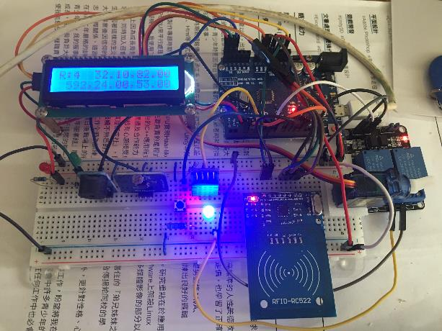
硬體設備配置實圖
Arduino UNO
LCD 顯示
照度、溫度、濕度
Relay繼電器
控制開門燈
LED
Buzeer
警報器
Servo
開啟閘門
CDS 照度
Button
關閉警報器
LED
Serevo開啟時發光
RFID/NFC
DHT11 溫濕度

Slide 6
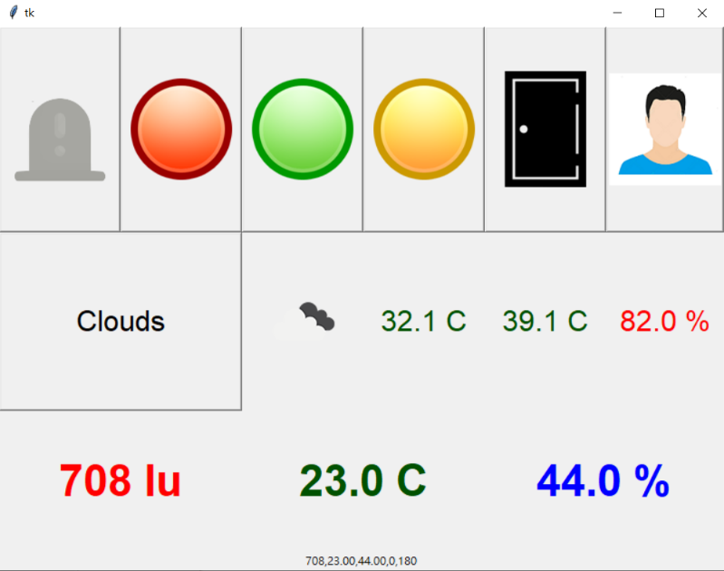
啟動警報器
控制燈光鈕
控制門開關
人臉辨識開門
天氣狀態
天氣圖
室外溫度
體感溫度
室外濕度
Open Weather 資料
室內照度
室內溫度
室內濕度
Arduino 回傳資料訊息

Slide 7

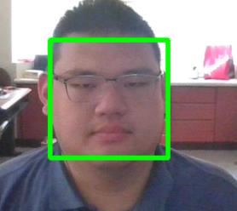
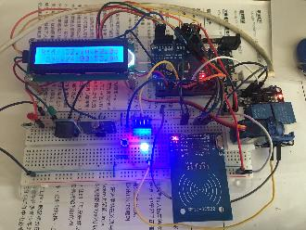
人臉辨識開門

Slide 8
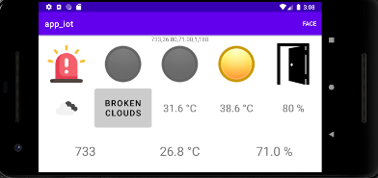
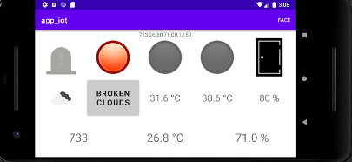
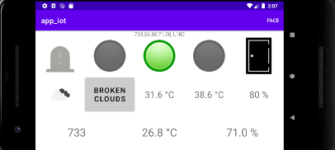
App 端

Slide 9
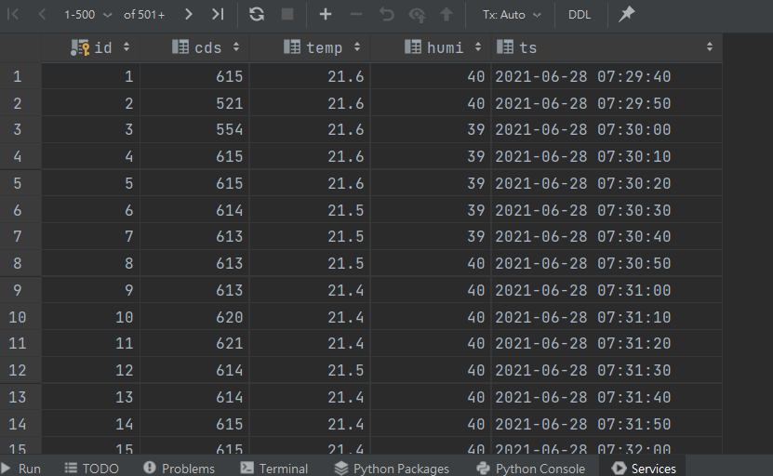
使用資料庫儲存環境資訊

Slide 10
使用資料庫資料繪製溫濕度走勢圖表

Slide 11



溫濕度走勢圖表
DB

Slide 12



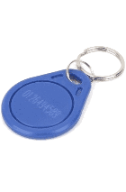
Servo
開啟閘門
RFID/NFC
RFID/NFC Card

Slide 13

Lab 3
雲端操作
利用 Google Firebase 即時資料庫

Slide 14
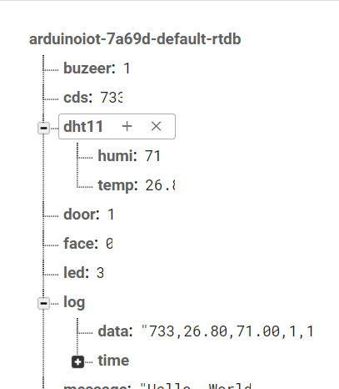
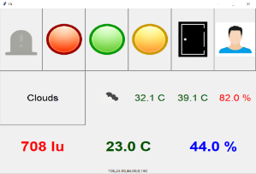
PC端及APP端操控Firebase

Slide 15

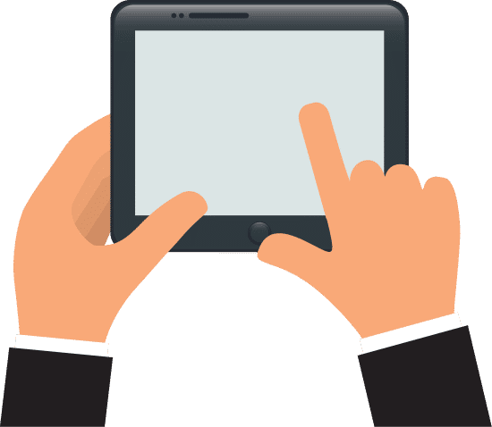


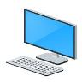
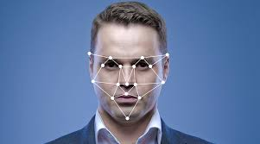

雲端操控
雲端即時資料庫
Internet
本地資料庫

Slide 16
實際DEMO

